Slide 1
セメント工業の概要

Slide 2
セメントとは…
石灰石から作られる灰色の粉末。水に触れると固まる。
主にコンクリートやモルタルの原料として生産されている。

Slide 3
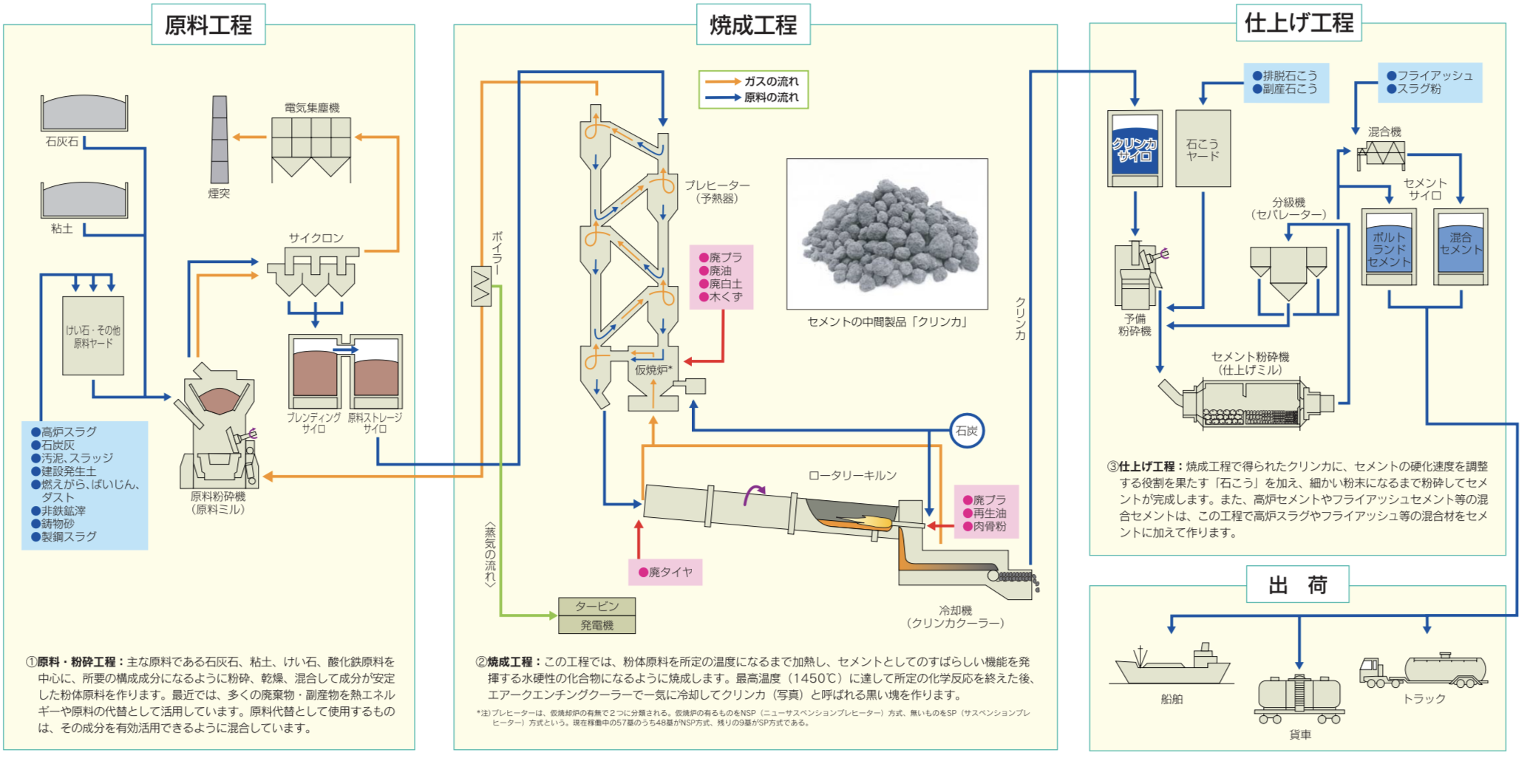
セメントの製造工程

Slide 4
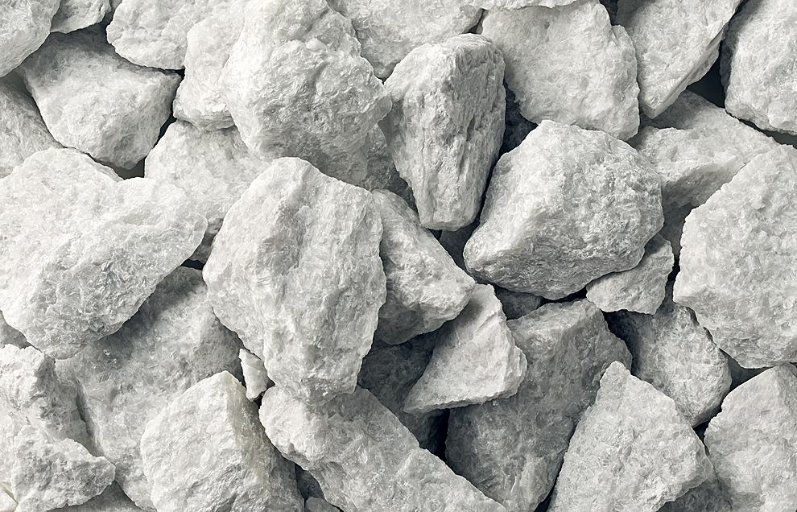
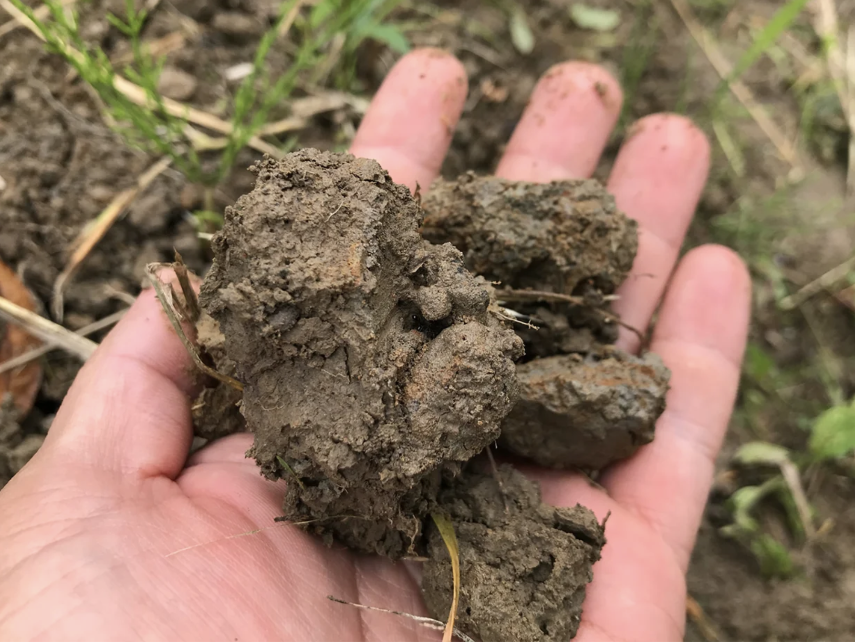
セメントを1t作るには…
酸化鉄
石膏
+
+
珪石、チャート等
石灰石
1,100kg
粘土
200kg
その他原料
100〜200kg
原料が製品より重い原料指向型工業となる。

Slide 5
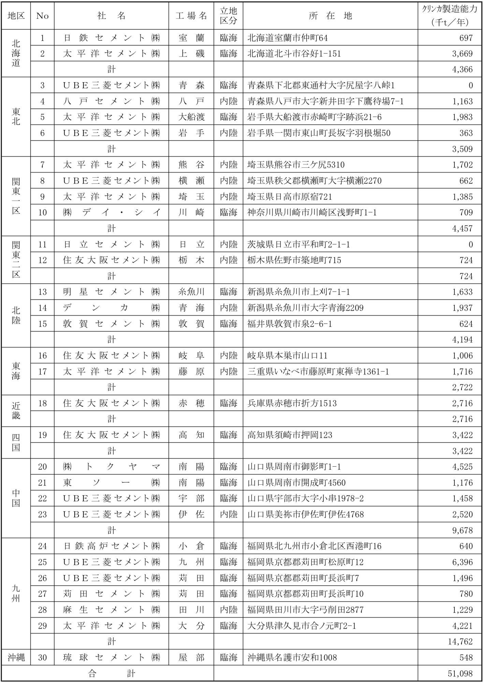
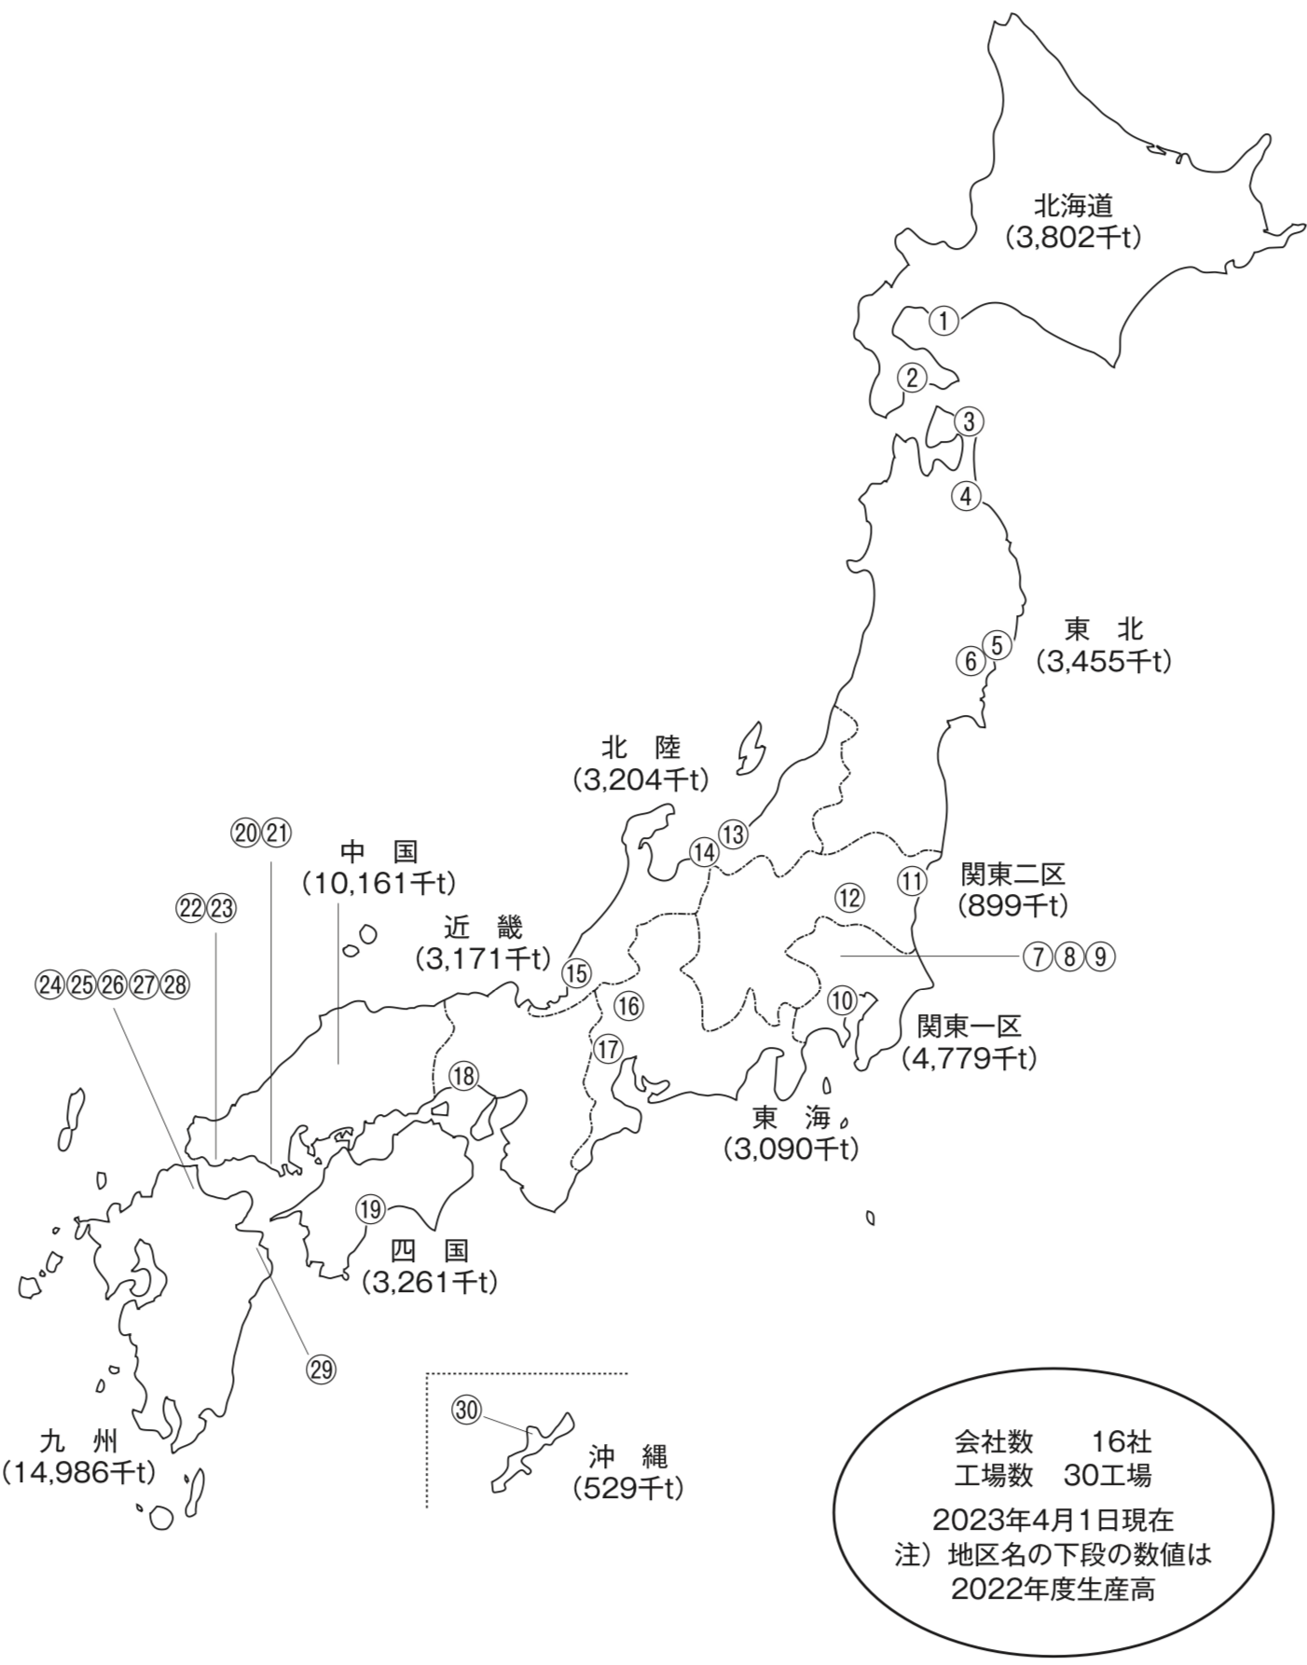
セメント工場の分布

Slide 6
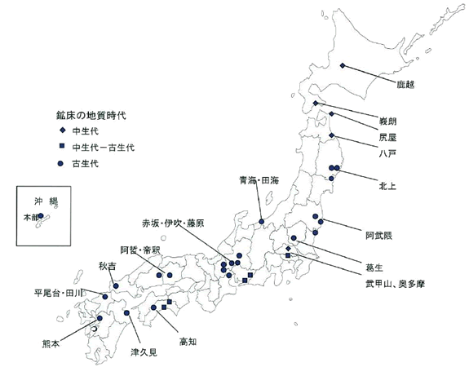
セメント工場と石灰石鉱床の比較

Slide 7
石灰石について
日本の石灰石自給率は100%‼︎
日本が海洋プレートと大陸プレートの境界にあるのが原因。

